Slide 1
Chủ đề
7
ÔN TẬP HỌC KÌ 1
Bài 35
ÔN TẬP ĐO LƯỜNG
Tiết 1: Ôn tập về khối lượng

Slide 2
YÊU CẦU CẦN ĐẠT:
- Tính được độ dài đường gấp khúc, vẽ được đoạn thẳng với độ dài cho trước.
- Ôn tập khối lượng, đơn vị đo khối lượng (kg )
- Thực hiện phép tính trên số đo đại lượng.
- HS biết vận dụng giải các bài toán thực tế liên quan đến khối lượng (kg) và dung tích (l).
- Thông qua hệ thống giải các bài tập vận dụng, bổ sung nâng cao, HS phát triển năng lực tư duy,tính toán, lập luận toán học, năng lực giao tiếp toán học,…
- Yêu thích môn học, có niềm hứng thú, say mê với các bài toán.
- Rèn phẩm chất chăm chỉ, cẩn thận, trách nhiệm.

Slide 3

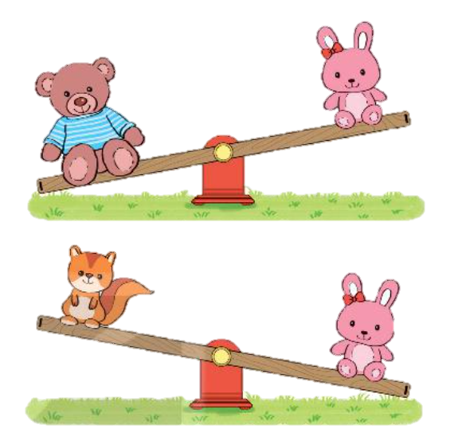
1
Đ – S ?
Đ
?
a) Gấu bông nặng hơn thỏ bông.
?
S
b) Thỏ Bông nhẹ hơn sóc bông.
?
c) Sóc bông nhẹ hơn gấu bông.
Đ
Bản quyền : FB Đặng Nhật Linh- https://www.facebook.com/nhat.linh.3557440

Slide 4





19 kg + 25 kg =
3. Tính
44 kg
25 kg
63 kg – 28 kg =
63 kg
35 kg + 28 kg =
19 kg
44 kg – 25 kg =
25 kg
44 kg – 19 kg =
28 kg
63 kg – 35 kg =
Notes:
GV cho HS nhận xét các phép tính có mối quan hệ với nhau.

Slide 5

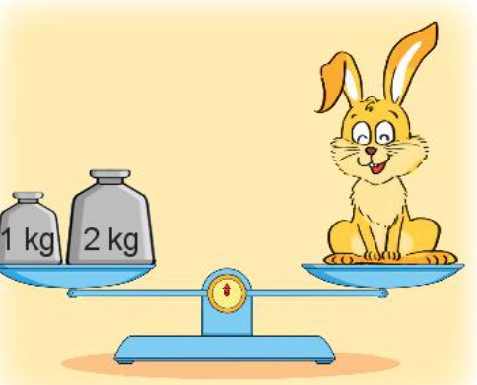

2
Số ?
5
1
?
4
1
2
3
?
?
?
kg +
?
kg =
?
kg -
kg =
kg
kg
Túi gạo cân nặng
4
Con thỏ cân nặng
?
kg
?
kg
3
Bản quyền : FB Đặng Nhật Linh- https://www.facebook.com/nhat.linh.3557440
Bản quyền : FB Đặng Nhật Linh- https://www.facebook.com/nhat.linh.3557440

Slide 6




Mẹ mua con lợn cân nặng 25kg về nuôi. Sau một thời gian, con lợn tang thêm 18kg. Hỏi lúc này, con lơn cân nặng bao nhiêu ki-lô-gam?
Mới đó mà chúng ta gần xa nhau rồi, thầy chúc các em đậu đại
Học, Và Đạt Kết Quả Cao Trong Kì thi THPT QG 2019 Nhé
Bình Tỉnh Trong Mọi Tình Huống
Tự Tin Trong Làm bài
Chiến Thắng Trong Các Câu Hỏi

Slide 7
4.Mẹ mua con lợn cân nặng 25kg về nuôi. Sau một thời gian, con lợn tăng thêm 18kg. Hỏi lúc này, con lợn cân nặng bao nhiêu ki-lô-gam?
Bài giải
Số cân nặng của con lợn lúc này là:
25 + 18 = 43 (kg)
Đáp số: 43 kg

Slide 8
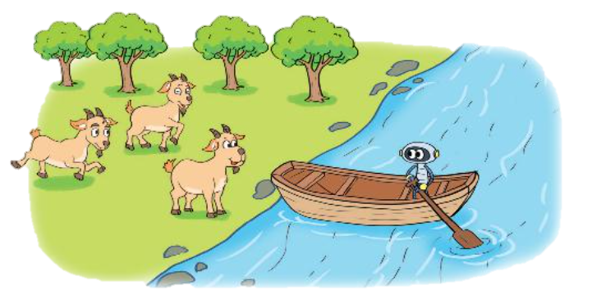
5
Có 3 con dê cân nặng 14kg, 18kg, 16kg muốn sang song để ăn cỏ. Robot nói: “Thuyển chỉ chở được thêm nhiều nhất là 31kg”. Hỏi hai con dê nào có thể cùng nhau qua sông ?
Thử chọn:
Dê 1 + 2: 14 + 18 = 32 kg (lớn hơn 31kg ) (Loại)
Dê 2 + 3: 16 + 18 = 34 kg (lớn hơn 31kg ) (Loại)
Dê 1 + 3: 14 + 16 = 30 kg (nhỏ hơn 31kg ) (Chọn)
Vậy con dê 1 và 3 sẽ cùng nhau qua sông.

Slide 9
Chủ đề
7
ÔN TẬP HỌC KÌ 1
Bài 35
ÔN TẬP ĐO LƯỜNG
Tiết 2: Ôn tập về dung tích

Slide 10
YÊU CẦU CẦN ĐẠT:
- Ôn tập củng cố, cảm nhận, nhận biết về dung tích ( lượng nước chứa trong bình) về biểu tượng đơn vị đo dung tích.
- Tính được phép tính cộng trừ với số đo dung tích
- HS biết vận dụng giải các bài toán thực tế liên quan đến khối lượng (kg) và dung tích (l).
- Thông qua hệ thống giải các bài tập vận dụng, bổ sung nâng cao, HS phát triển năng lực tư duy,tính toán, lập luận toán học, năng lực giao tiếp toán học,…
- Yêu thích môn học, có niềm hứng thú, say mê với các bài toán.
- Rèn phẩm chất chăm chỉ, cẩn thận, trách nhiệm.

Slide 11
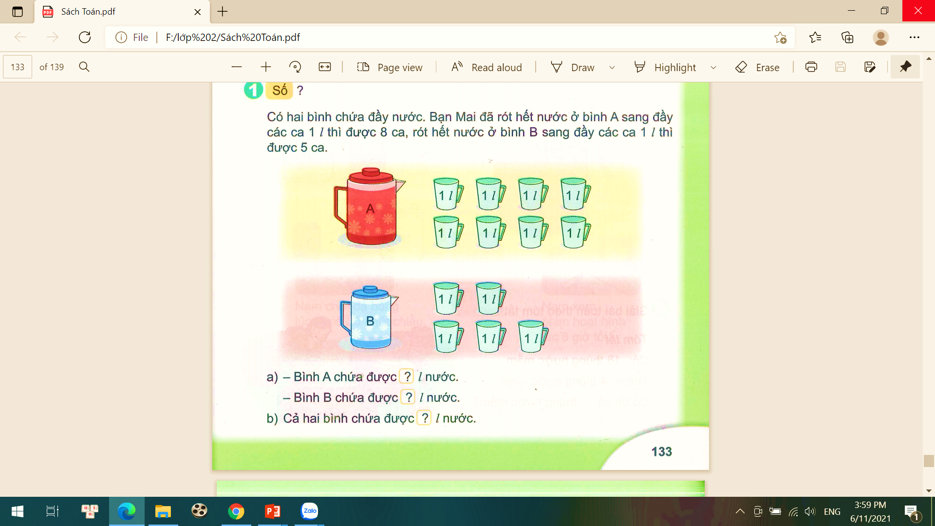
1
Số ?
Có 2 bình chứa đầy nước bạn Mai đã rót hết bình A sang đầy các ca 1 lít thì được 8 ca, rót hết nước bình B sang đầy các ca 1 lít thì được 5 ca.
8
a) – Bình A chứa được
?
l nước
5
– Bình B chứa được
?
l nước
?
13
l nước
b) Cả hai bình chứa được

Slide 12
2. Tính
63 l
33 l
44 l + 19 l =
25 l + 8 l =
19 l
25 l
63 l - 44 l =
33 l - 8 l =
8 l
44 l
33 l - 25 l =
63 l - 19 l =
25 l + 8 l + 30 l
= 63 l
42 l - 7 l + 16 l
= 51 l
Notes:
GV cho HS nhận xét các phép tính có mối quan hệ với nhau.

Slide 13
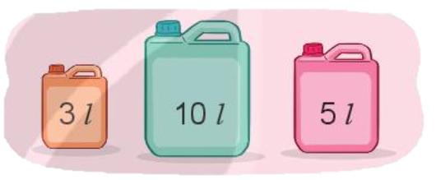
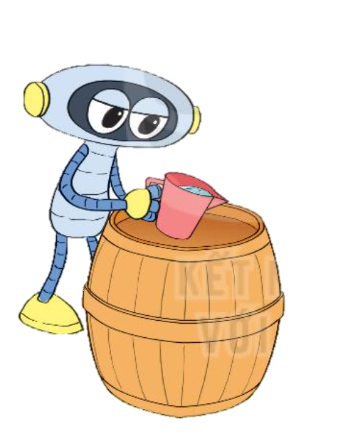
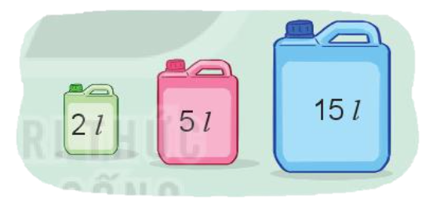
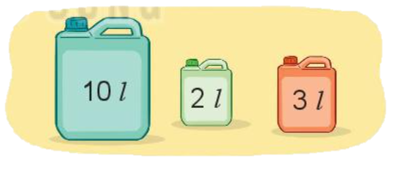
3
Chọn câu trả lời đúng.
Trong thùng có 15 lít nước. Múc hết nước từ thùng rót vào đầy các can. Có thể rót vào đầy 3 can nào trong các phương án sau:
A
B
C

Slide 14
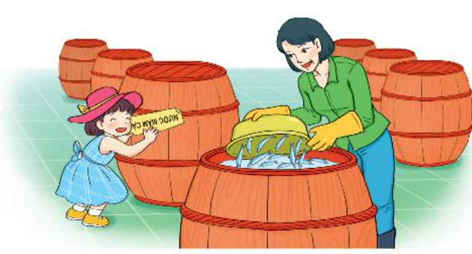
4
Giải bài toán theo tóm tắt sau.
Tóm tắt
Có: 18 thùng nước mắm.
Thêm: 4 thùng nước mắm
Có tất cả:…..thùng nước mắm?
Bài giải
Có tất cả số thùng nước mắm là:
18 + 4 = 22 (thùng)
Đáp số: 22 kg

Slide 15





Tạm biệt và hẹn gặp lại
các con vào những tiết học sau!

